Slide 1


Groupe de travail
Système informatique d’aide à la rétropolation des comptes nationaux faits avec ERETES

Slide 2
Contexte
Plus de 30 pays utilisent ERETES pour faire leurs comptes
Certains disposent de nombreuses années de comptes
Le besoin de disposer de séries longues a été clairement exprimé
Un outil ERETES-SERIE est disponible depuis 2012

Slide 3
Contexte
Une série est exprimée dans une nomenclature et toutes les années de comptes qui la composent sont bâties avec la même méthodologie
Le besoin d’exprimer une série dans une autre nomenclature et/ou une autre méthodologie est exprimé

Slide 4
Contexte
Le passage au SCN2008 est un exemple qui concernera à plus ou moins long terme tous les pays utilisateurs d’ERETES
Afristat dans son rôle d’harmonisateur des outils et méthodologie a lancé un groupe de travail sur cette problématique

Slide 5
Objectifs
Les objectifs de ce groupe de travail sont d’étudier
  L’opportunité et la faisabilité de développer des outils informatiques périphériques à ERETES pour faciliter le travail de rétropolation des comptes nationaux

Slide 6
Démarrage du Groupe
Le groupe a été lancé en mai 2013 par un appel à manifestation d’intérêt lancé sur le site du Groupe ERETES
29 membres du Groupe ERETES ont répondu

Slide 7
Fonctionnement du Groupe
Le groupe échange sur un forum dédié
mais
  impossible de démarrer un tel chantier par voie électronique
  Besoin d’une réunion physique mais manque de ressources pour inviter 29 personnes

Slide 8
Réunion du Groupe
Eurostat a accepté d’organiser à Luxembourg du 30 septembre au 2 octobre 2013, la réunion de quelques membres (3 comptables nationaux, Afristat et le président du Groupe) de ce groupe de travail
L’INSEE a financé la participation de 2 de ses experts

Slide 9
Participants à la réunion
Eric METREAU | Président du Groupe ERETES – Washington US | Invités par Eurostat
Emmanuel NGOK | Afristat – Bamako Mali
François RAMDE | INSD Ouagadougou – Burkina-Faso
Charles SESSEDE | INS Cotonou - Bénin
Alain TALOM | INS Yaoundé - Cameroun
Jean-Samy AZIZ | INSEE Paris | Participation financée par l’INSEE
Jean LOUIS | INSEE Paris
Ernesto AZORIN | Eurostat
Joëlle BOURGMAYER | Trasys Luxembourg pour Eurostat

Slide 10
Principales conclusions
L’opportunité d’un outil de rétropolation est démontrée : le besoin a été exprimé très clairement par les pays d’Afristat dans la perspective du changement de système des comptes nationaux et le nombre élevé de personnes inscrites dans ce groupe de travail.

Slide 11
Principales conclusions
La faisabilité du développement d’un système informatique d’aide à la rétropolation a été confirmée :
  La confrontation de la théorie avec l’expérience du Cameroun, du Bénin, du Burkina et de la France a permis de définir une démarche opérationnelle et les outils informatiques facilitant l’enchaînement des étapes.
  L’expérience en matière de rétropolation des participants a permis de mesurer l’adéquation de la proposition aux tâches à réaliser

Slide 12
Principales conclusions
Une démarche en neuf étapes principales a été définie et des outils ont été imaginés pour aider les utilisateurs à chaque étape.

Slide 13
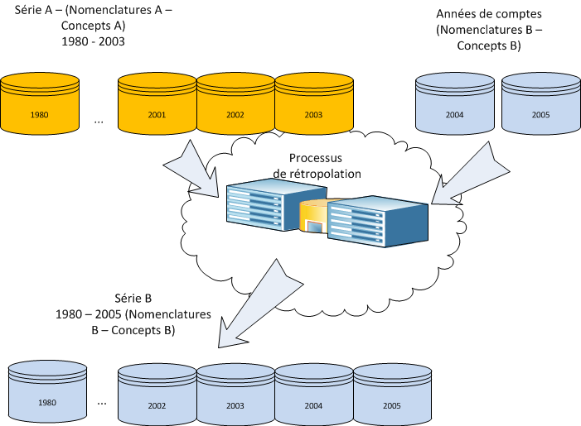
Le concept

Slide 14

Etape 1
  Collecte et préparation des données : A l’issue de cette étape on dispose d’une base ERETES dans l’ancienne nomenclature pour chaque année de la période à rétropoler ainsi que les données exogènes en fichiers Excel.
    L’outil informatique à développer pour cette étape est un outil de capture pour base ERETES (O1).

Slide 15
Etape 2
  Construction d’une série (S1) en ancienne nomenclature constituée des années de la période à rétropoler
    L’outil informatique à utiliser est ERETES=SERIE

Slide 16
Etape 3
  Changement de nomenclature multidimensionnel :
    A l’issue de cette étape on dispose d’une base SERIE (S2) contenant les années de la période à rétropoler exprimées dans la nouvelle nomenclature.
    L’outil informatique à développer pour cette étape est un outil de conversion multidimensionnel pour les séries ERETES (O2).

Slide 17
Etape 4
  Rééquilibrage de la série (S2) :
    A l’issue de cette étape on dispose d’une base SERIE (S2) dans laquelle les ERE sont équilibrés et le total par opération est respecté.
    L’outil informatique à développer pour cette étape est est un outil de rééquilibrage produit X opération (O3) qui sera lancé sur chaque année à rééquilibrer

Slide 18
Etape 5
  Chargement dans la série (S2) des années de comptes élaborés dans la nouvelle base. A l’issue de cette étape la base SERIE (S2) est prête pour la rétropolation
    L’outil informatique à utiliser est ERETES=SERIE

Slide 19
Etape 6
  Rétropolation brute:
    A l’issue de cette étape la base SERIE (S2) contient la série de comptes en nouvelle base brute.
    L’outil informatique à développer pour cette étape est un outil de rétro-projection(O4).

Slide 20
Etape 7
  Chargement des exogènes:
    A l’issue de cette étape la base SERIE (S2) contient la série de comptes dans nouvelle base complète.
    L’outil informatique à développer pour cette étape est un outil de capture pour base SERIE (O5).

Slide 21
Etape 8
  Rééquilibrage final du TRE:
    A l’issue de cette étape les opérations du TRE dans base SERIE (S2) sont équilibrées.
    L’outil informatique à développer pour cette étape est un outil de rééquilibrage opération X période (O6) qui sera lancé sur chaque produit

Slide 22
Etape 9
  Rééquilibrage final du TCEI:
    A l’issue de cette étape les opérations du TCEI dans base SERIE (S2) sont équilibrées.
        L’outil informatique à développer pour cette étape est un outil de rééquilibrage opération X secteurs (O7) qui sera lancé sur chaque période.

Slide 23
Enfin ...
Un premier outil de la panoplie “Système de rétropolation” a été conçu
par Afristat avec un financement de la CEMAC
Il s’agit d’un outil de calage du TRE

Slide 24
Ensuite ...
Une fois ces étapes franchies on dispose d’une base SERIE « classique » sur laquelle les outils existants dans ERETES-SERIE pourront s’appliquer.
    Certaines nouvelles fonctionnalités seraient souhaitables comme l’affichage simultané sous forme de graphiques de l’évolution de la série au cours des différentes étapes (O8).

